Slide 1

CHÀO MỪNG CÁC EM
ĐẾN VỚI TIẾT HỌC HÔM NAY

Slide 2










Khởi động

Slide 3


ẾCH CON HỌC BÀI

Slide 4














Slide 5



Câu 1: Điền số
5 x 3 = …
15
3
15 : 5 = …
0 : 10
0 : 09
0 : 08
0 : 07
0 : 06
0 : 05
0 : 03
0 : 03
0 : 02
0 : 01
0 : 00
HẾT GIỜ

Slide 7
Câu 2: Điền số thích hợp vào dãy số sau:
10
25
5; …; 15; 20; …; 30.
0 : 10
0 : 09
0 : 08
0 : 07
0 : 06
0 : 05
0 : 03
0 : 03
0 : 02
0 : 01
0 : 00
HẾT GIỜ

Slide 9
Câu 3: Điền số
2 x 3 = …
6
3
6 : 2 = …
0 : 10
0 : 09
0 : 08
0 : 07
0 : 06
0 : 05
0 : 03
0 : 03
0 : 02
0 : 01
0 : 00
HẾT GIỜ

Slide 10

CHÚC MỪNG

Slide 11










Bài 5
BẢNG NHÂN 3

Slide 12





KHÁM PHÁ

Slide 13
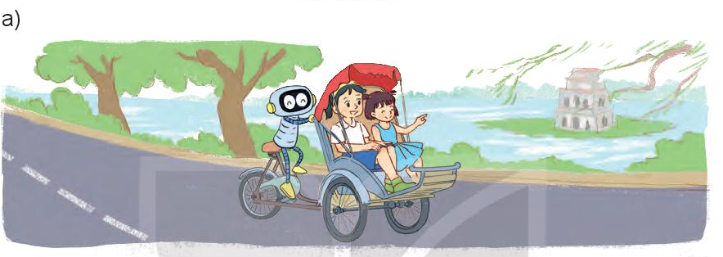

Mỗi xe xích lô có 3 bánh xe. Hỏi 4 xe xích lô có bao nhiêu bánh xe?
3 x 4 = ?
3 + 3 + 3 + 3 = 12
3 x 4 = 12

Slide 14


Hoàn thành bảng nhân 3
Bảng nhân 3
Thêm 3 vào kết quả của 3 x 2 ta được kết quả của 3 x 3
3
3 x 6 = ?
3 x 7 = ?
3 x 8 = ?
3 x 9 = ?
3 x 10 = 30
3 x 1 =
3 x 2 =
3 x 3 = ?
3 x 4 = ?
3 x 5 = ?
6

Slide 15
Bảng nhân 3
3 x 1 =
3 x 2 =
3 x 3 =
3 x 4 =
3 x 5 =
18
3
3 x 6 =
3 x 7 =
3 x 8 =
3 x 9 =
3 x10 =
6
21
9
24
12
27
15
30

Slide 16


3 x 1 = 3
3 x 2 = 6
3 x 3 = 9
3 x 4 = 12
3 x 5 = 15
3 x 6 = 18
3 x 7 = 21
3 x 8 = 24
3 x 9 = 27
3x 10= 30
Khám phá
- Thừa số thứ nhất
- Thừa số thứ nhất đều là 3
- Thừa số thứ 2
- Thừa số thứ 2 là các số từ 1 đến 10
- Tích là các số thêm 3, từ 3 đến 30
- Tích

Slide 17


3 x 1 = 3
3 x 2 = 6
3 x 3 = 9
3 x 4 = 12
3 x 5 = 15
3 x 6 = 18
3 x 7 = 21
3 x 8 = 24
3 x 9 = 27
3 x 10= 30
Khám phá
Nhẩm thuộc
bảng nhân 3

Slide 18
3 x 1 = 3
3 x 2 = 6
3 x 3 = 9
3 x 4 = 12
3 x 5 = 15
3 x 6 = 18
3 x 7 = 21
3 x 8 = 24
3 x 9 = 27
3 x 10= 30
Khám phá
Nhẩm thuộc
bảng nhân 3

Slide 19



Hoạt động

Slide 20
Làm vào
SGK
Để tìm tích ta lấy thừa số nhân với thừa số
1. Số?
Thừa số | 3 | 3 | 3 | 3 | 3 | 3
Thừa số | 2 | 3 | 5 | 7 | 9 | 10
Tích |  | ? | ? | ? | ? | ?
6
9
15
21
27
30

Slide 21
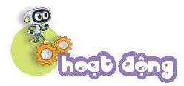
2. Nêu các số còn thiếu
3
6
9
18
24
30
a)
?
?
?
?
30
27
24
?
15
9
?
3
b)
?
?
Làm vào SGK

Slide 22
2. Nêu các số còn thiếu
+ 3
+ 3
+ 3
3
6
9
18
21
24
27
30
?
12
15
a)
?
?
?
30
27
24
?
15
9
?
3
21
18
12
6
b)
?
?
- 3
- 3
- 3

Slide 23



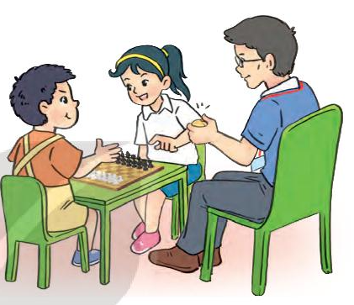
3
Mỗi bàn đấu cờ vua có 3 người. Hỏi 6 bàn đấu cờ vua như vậy có bao nhiêu người?
Tóm tắt
Mỗi bàn : 3 người
6 bàn : … người?
Bài giải:
6 bàn đấu cờ vua như vậy có số người là: 3 x 6 = 18 (người)
Đáp số: 18 người
Các con làm vào vở nhé

Slide 24

VẬN DỤNG

Slide 25
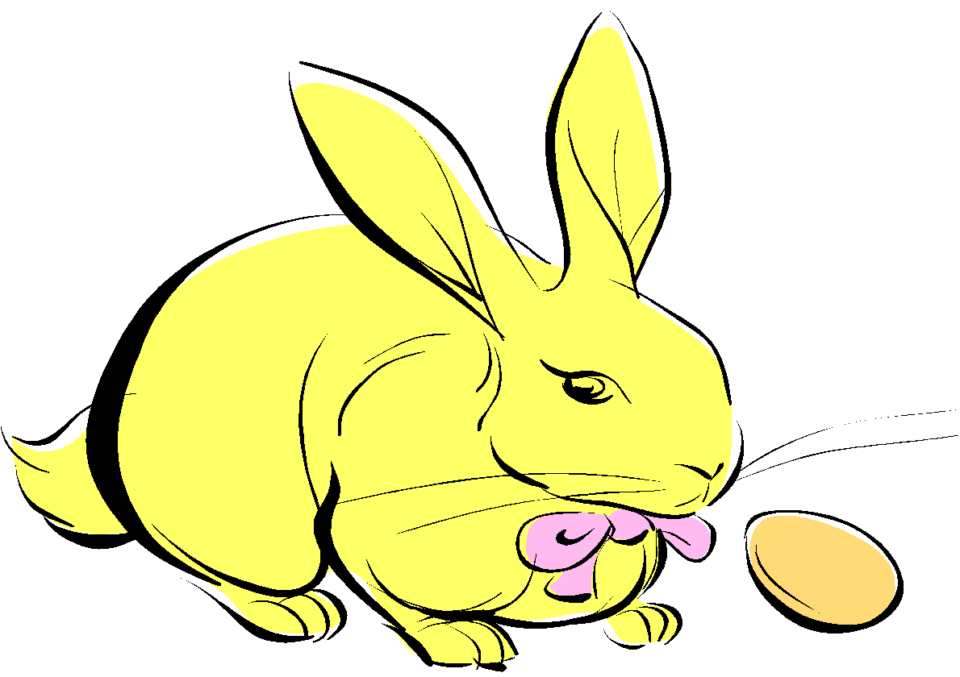

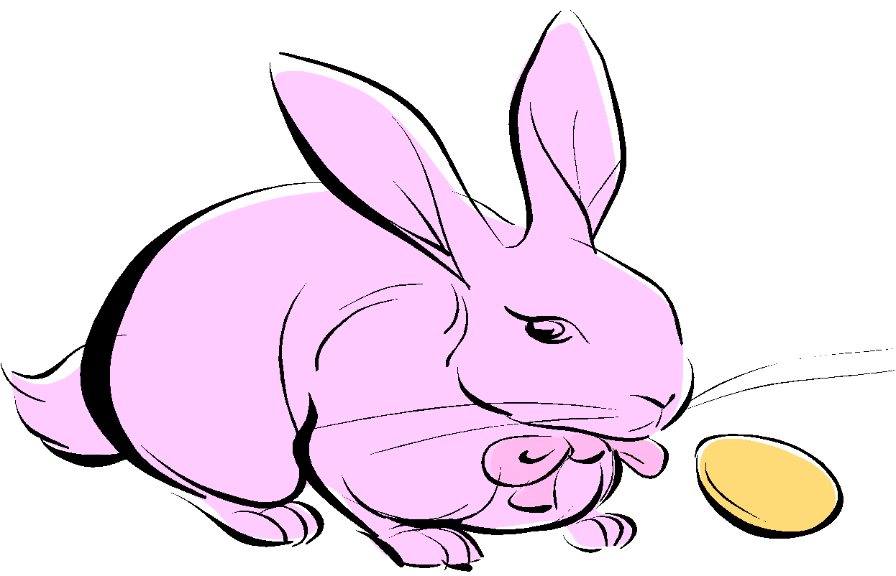

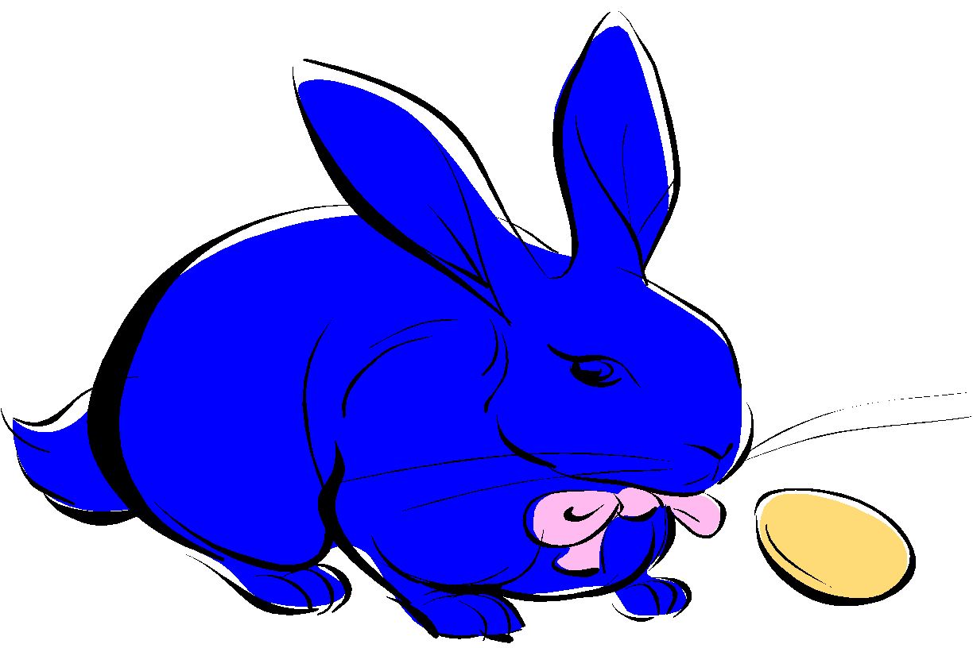

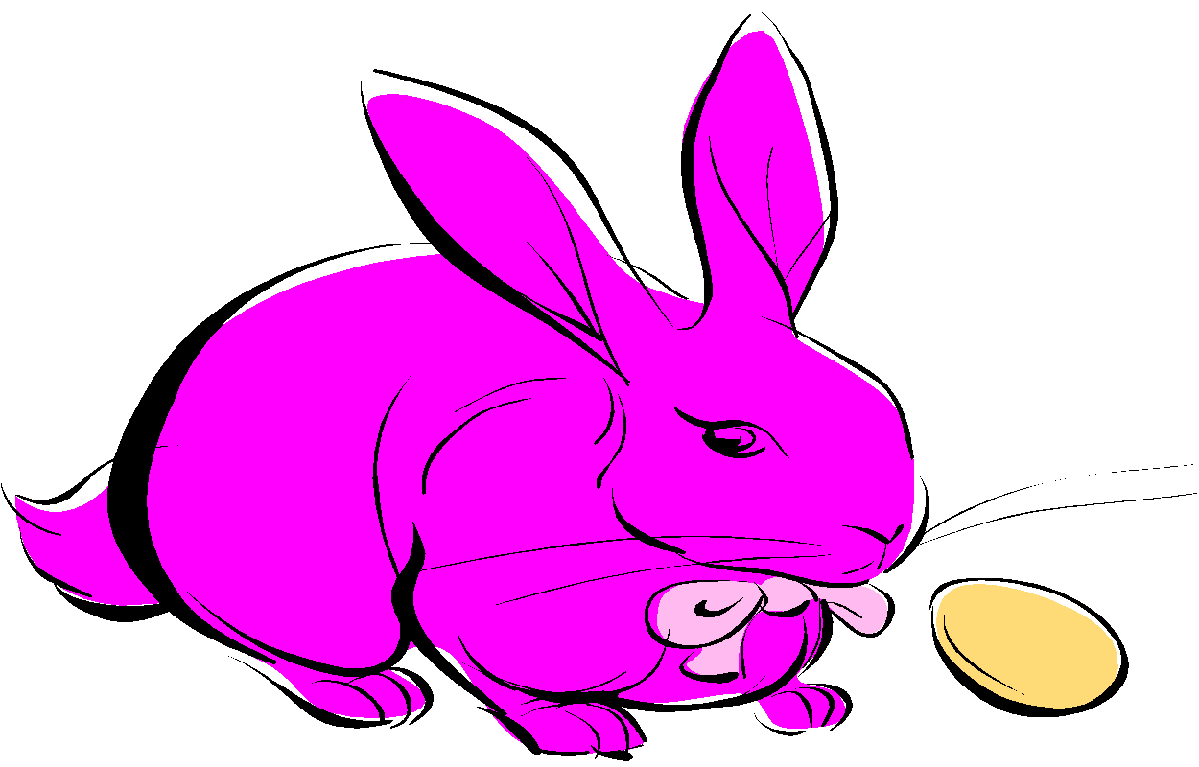

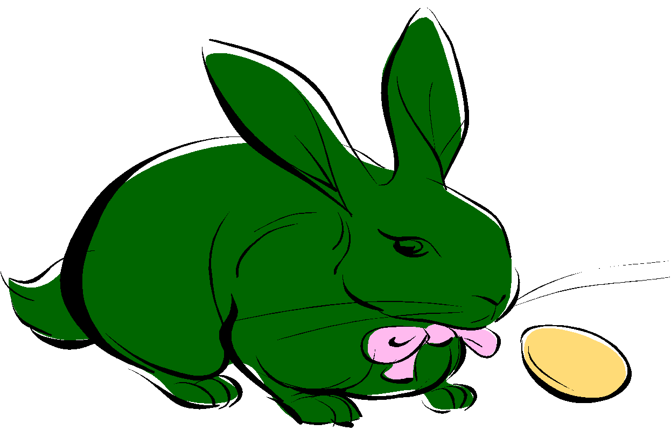

Trò chơi
Thỏ về chuồng
= 21
3 x 2
= 6
3 x 5
= 27
3 x 7
= 3
3 x 1
=15
3 x 9

Slide 26



Slide 27








YÊU CẦU CẦN ĐẠT
Hình thành được bảng nhân 3
1
Học thuộc bảng nhân 3
2
Vận dụng được vào tính nhẩm, giải các bài tập, bài toán thực tế có liên quan.
3

